Slide 1
PV255 – Herní grafika
“If it looks like computer graphics,
it is not good computer graphics.”
—Jeremy Birn

Slide 2
Osnova
Úvod
Polygonální sítě
Voxely
Terén

Slide 3
Úvod
Cíl herní grafiky:
Fyzikálně přesné vykreslení
Fotorealistická kvalita
Grafika, která se líbí hráčům
Protichůdné požadavky:
aby to vypadalo co nejlépe
aby to bylo nejrychlejší
Kompromis mezi rychlostí a kvalitou vykreslení

Slide 4
Úvod
Nejen 3D, realistické vykreslení:
2D
2.5D
Stylizace 2D / 3D
Siluety
Zvýraznění obrysů
Cartoon, cell shading, NPR
Ručně kreslená grafika

Slide 5
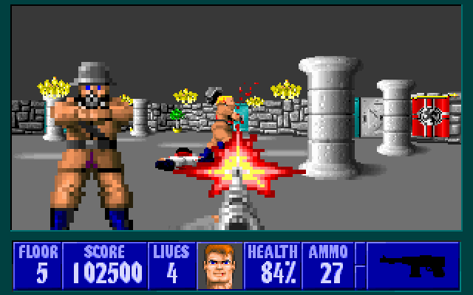
2.5D – Wolfenstein 3D (1992)

Slide 6
Siluety – Limbo (2010)

Slide 7
Siluety – Nightsky (2011)

Slide 8
Siluety – Hero of Many (2013)

Slide 9
Cartoon – Team Fortress II (2007)

Slide 10
Cartoon, outlines – Prince of Persia (2008)

Slide 11
Cartoon, outlines – Dungeon Defenders (2011)

Slide 12
Cartoon – Bastion (2011)

Slide 13
Hatching – The Bridge (2013, Unity)

Slide 14
Ruční kresba – Inquisitor (2012)

Slide 15
Ruční kresba – Machinarium (2009)

Slide 16
Ruční kresba – Botanicula (2012)

Slide 17
Vykreslování 3D dat
Typy vstupních dat:
Grafická primitiva – parametrické modely
Constructive solid geometry
CAD
Polygonální síť
Voxelová mřížka
Vzorkovaná data (CT, MRI, ...)
Mrak bodů (point-cloud)
Specifické struktury

Slide 18
Osnova
Úvod
Polygonální sítě
Vytváření
Vykreslování
Optimalizace
Voxely
Terén

Slide 19
Polygonální sítě – opakování
„polygon soup“
neorganizovaná skupina polygonů
„polygon mesh“
kolekce bodů, hran a plošek + informace o sousednosti
Bod, ploška – normála (vektor kolmý k povrchu)
Ploška – orientace (přední, zadní strana)
Mesh + mapy (textury)
Barva
Bump-map (hrbolatost)
Normal-map
Paralax occusion map
Displacement-map
...

Slide 20
Polygonální síť – tvorba
Ruční modelování
téma jiných předmětů (PB009, VV035, VV036)
Řada BP, DP: Tomáš Mádr – Tvorba herního charakteru
Specifické nástroje
Postavy – MakeHuman, Fuse, Poser, …
Terén – Teragen,
Stromy – TreeGenerator,
3D skenování
Geriho hra (1997)
The Vanishing of Ethan Carter (2014)
Procedurální
3Ds Max, Blender, …
Unity: terén, stromy
Cryengine, Unreal Ungine

Slide 21
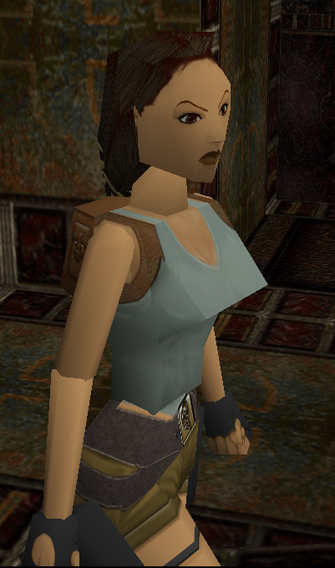
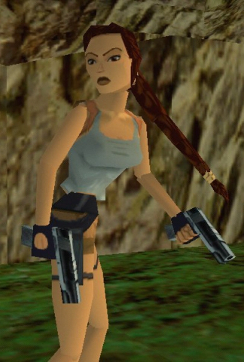
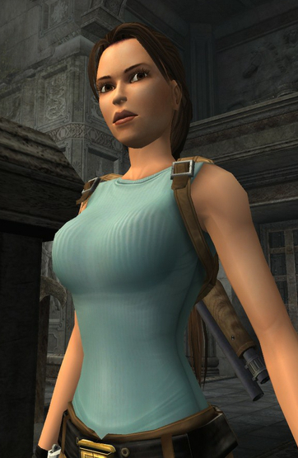
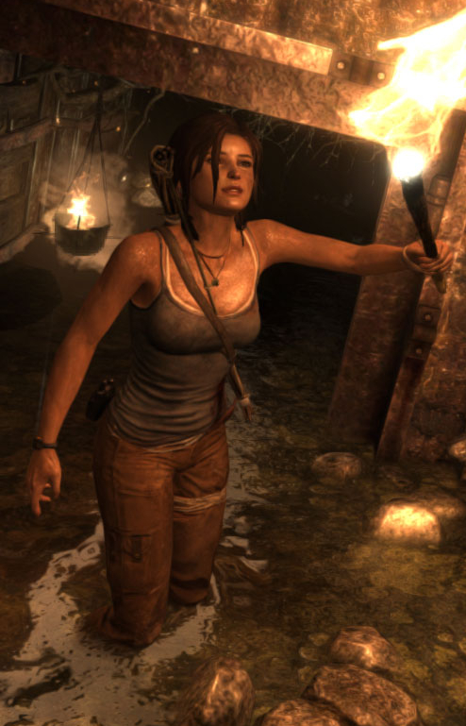
Polygonální síť – tvorba
Praxe: Herní charakter
Tomb Raider (1996)
230 polygonů
Tomb Raider III (1998)
300 polygonů
TR – Angel of Darkness (2003)
4 400 polygonů
TR – Legend (2006)
9 800 polygonů
TR – Underworld (2008)
32 000 polygonů
Tomb Raider (2013)
42 000 polygonů

Slide 22
Polygonální síť – vykreslování
Všechny polygony + všechny textury je potřeba:
nahrát na grafickou kartu
zpracovat:
transformovat
spočítat viditelnost
promítnout
rasterizovat
spočítat osvětlení, barvy
vykreslit

Slide 23
Polygonální síť – vykreslování
Grafické karty | Frekvence Procesoru MHz | Velikost Paměti MB | Propustnost Paměti GB/s | Zpracování Textur Mtexel/s | Passmark
RIVA 128 (1997) | 100 | 4 | 1.6 | 100 | n/a
GeForce2 MX 400 (2004) | 250 | 64 | 2.65 | 1 000 | n/a
GeForce4 MX440-SE (2009) | 270 | 128 | 5.8 | 1 100 | 3
Geforce 240 (2009) | 500 | 512 | 54 | 17 600 | 645
Geforce 580 (2010) | 772 | 1 536 | 192 | 49 408 | 4 991
Geforce 780 (2013) | 863 | 3 072 | 288 | 165 696 | 8 030
GTX Titan Z (2014) | 837 | 12 288 | 672 | 338 000 | 8 015
GeForce GTX 980 Ti (2015) | 1000 | 6 144 | 337 | 180 224 | 11 571

Slide 24
Polygonální síť – Optimalizace
Před modelováním – nemodelujeme to, co není vidět:
pohled první vs. třetí osoby
budovy podél cest
motory u aut, …
Před vykreslováním – optimalizace na výkon:
Level of Details
Během vykreslování – výkon / vzhled
využití textur
teselace
odstřel
Po rasterizaci – optimalizace na vzhled
vyhlazování (antialiasing)
hloubka ostrosti (Depth of Field)
...

Slide 25
Level of Details – opakování
Princip: Čím větší vzdálenost objektu od kamery, tím méně detailů je vidět
Technika: LoD
Více variant jednoho modelu s různou úrovní detailů
Podle vzdálenosti od kamery se vykresluje příslušná varianta modelu
LOD na texturách = MIP mapping

Slide 26
LoD – tvorba
Vycházíme vždy z nejvyšší úrovně detailů, postupně model redukujeme:
Ručně – „retopologizace“ – sami volíme, co je na modelu důležité, které hrany odstraníme
Automaticky – algoritmy „mesh reduction“, „mesh decimation“
Volíme cílový počet polygonů
Snaha o zachování obrysů
3D balíky, MeshLab, ...
Až za běhu
Blending, interpolace
progressive mesh
Adaptive mesh

Slide 27
Diskrétní LoD
Diskrétní změna úrovně detailů (1976):
Jednodušší varianta:
Na implementaci (přímá podpora v herních prostředích)
Na výpočet
Nejnižší LoD – pouze textura
Nevýhoda: „popping“ efekt – viditelné přepínání mezi jednotlivými úrovněmi
Videa:
https://www.youtube.com/watch?v=bNB-9chmRDE
https://www.youtube.com/watch?v=ioOKejJYlyc

Slide 28
Spojité LoD
Snaha vyhnout se popping efektu (1996)
Alpha blending – zobrazení obou úrovní současně

Slide 29
Spojité LoD
Snaha vyhnout se popping efektu (1996)
Alpha blending – zobrazení obou úrovní současně
Geomorphs – Interpolace mezi dvěma diskrétními LOD
Unreal Engine

Slide 30
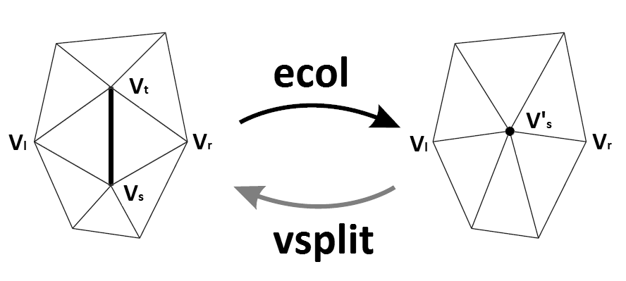
Spojité LoD
Progressive meshes – H. Hoppe (1996)
Výpočet – postupné odebírání jednotlivých hran z nejvyšší úrovně
Model – nejnižší úroveň + posloupnost přidávání hran (vyšší spotřeba paměti)

Slide 31
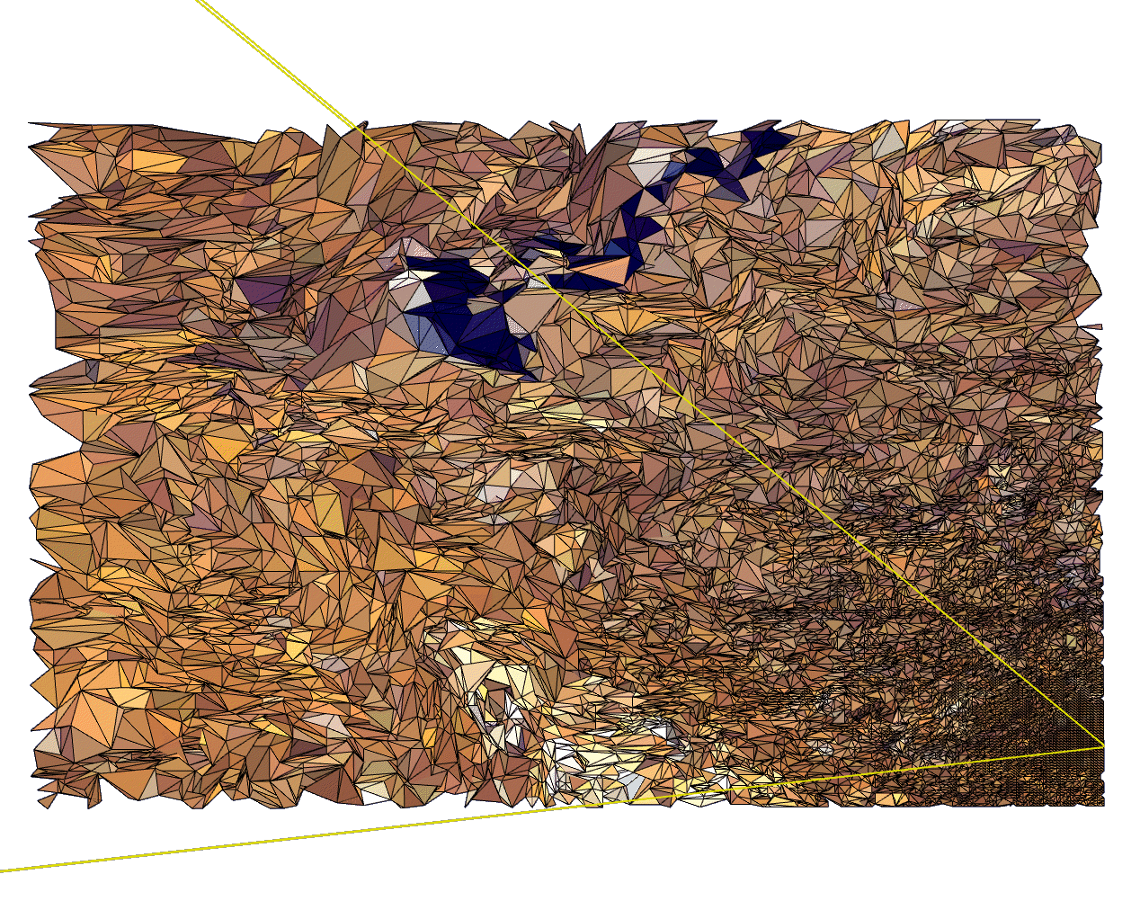
LoD – další varianty
HLOD – hierarchical LOD (2001)
Základem je hierarchie scény (scene-graph)
Vhodné pro scény s velkým počtem objektů
Pohledově závislé LOD (1997)
Čím blíže ke kameře,
tím více detailů
Siluety – více detailů
Vnitřní části – méně

Slide 32
Dělení povrchu (subdivision)
Dělení povrchu se zaoblením:
Běžné v 3D modelování
Film (Jan Pinkava, Geriho hra, 1997)
Dělící schémata Catmull-Clark, Doo-Sabin, …

Slide 33
Mapování textur – opakování
Princip: nemodelovat to, co je příliš malé nebo relativně ploché
Technika: detaily jsou zachyceny pouze texturou, nikoli geometrií:
Barevná textura
Specular-map, bump-map, normal-map,
Mapy se používají při výpočtu stínování
Místo high-poly modelu se pro vykreslení použije low-poly model + sada textur:
Menší objem dat
Rychlejší vykreslení
Není závislé na vzhledu textury
Je potřeba znát mapování textury na 3D model (UV mapping)

Slide 34
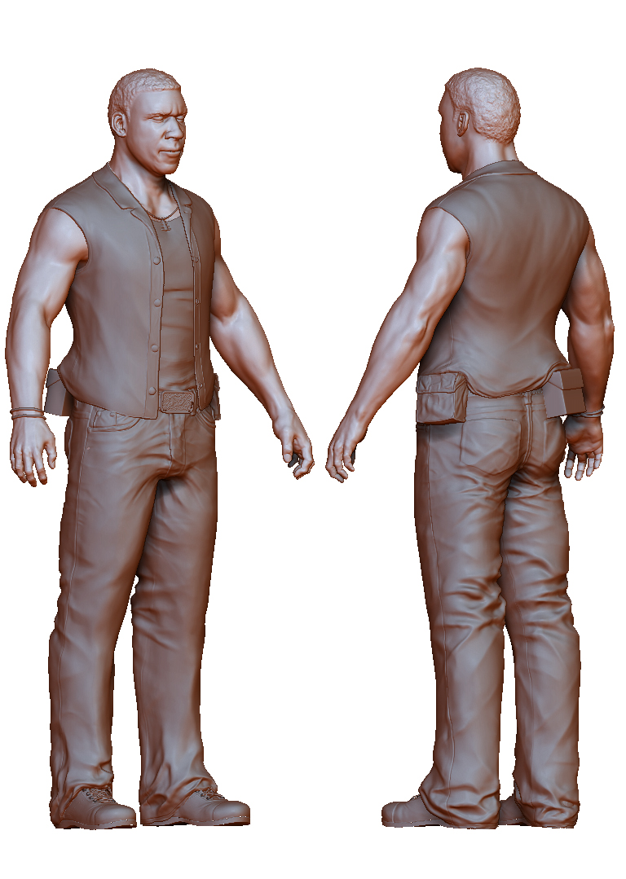
Tomáš Mádr - high-poly model:
20 000 000 polygonů

Slide 35
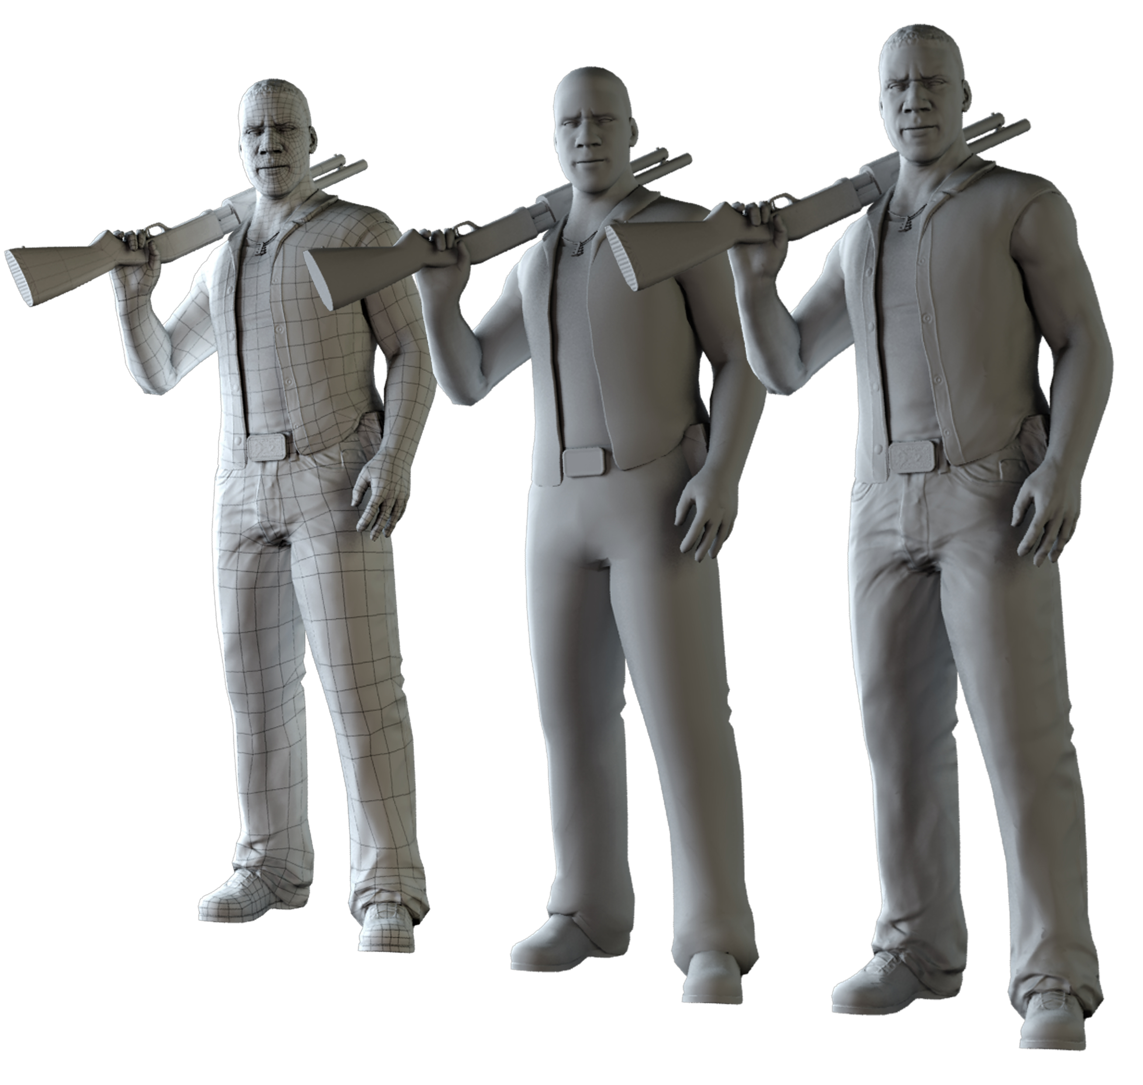
Tomáš Mádr:
low-poly model + normálová mapa:
11 500 polygonů

Slide 36
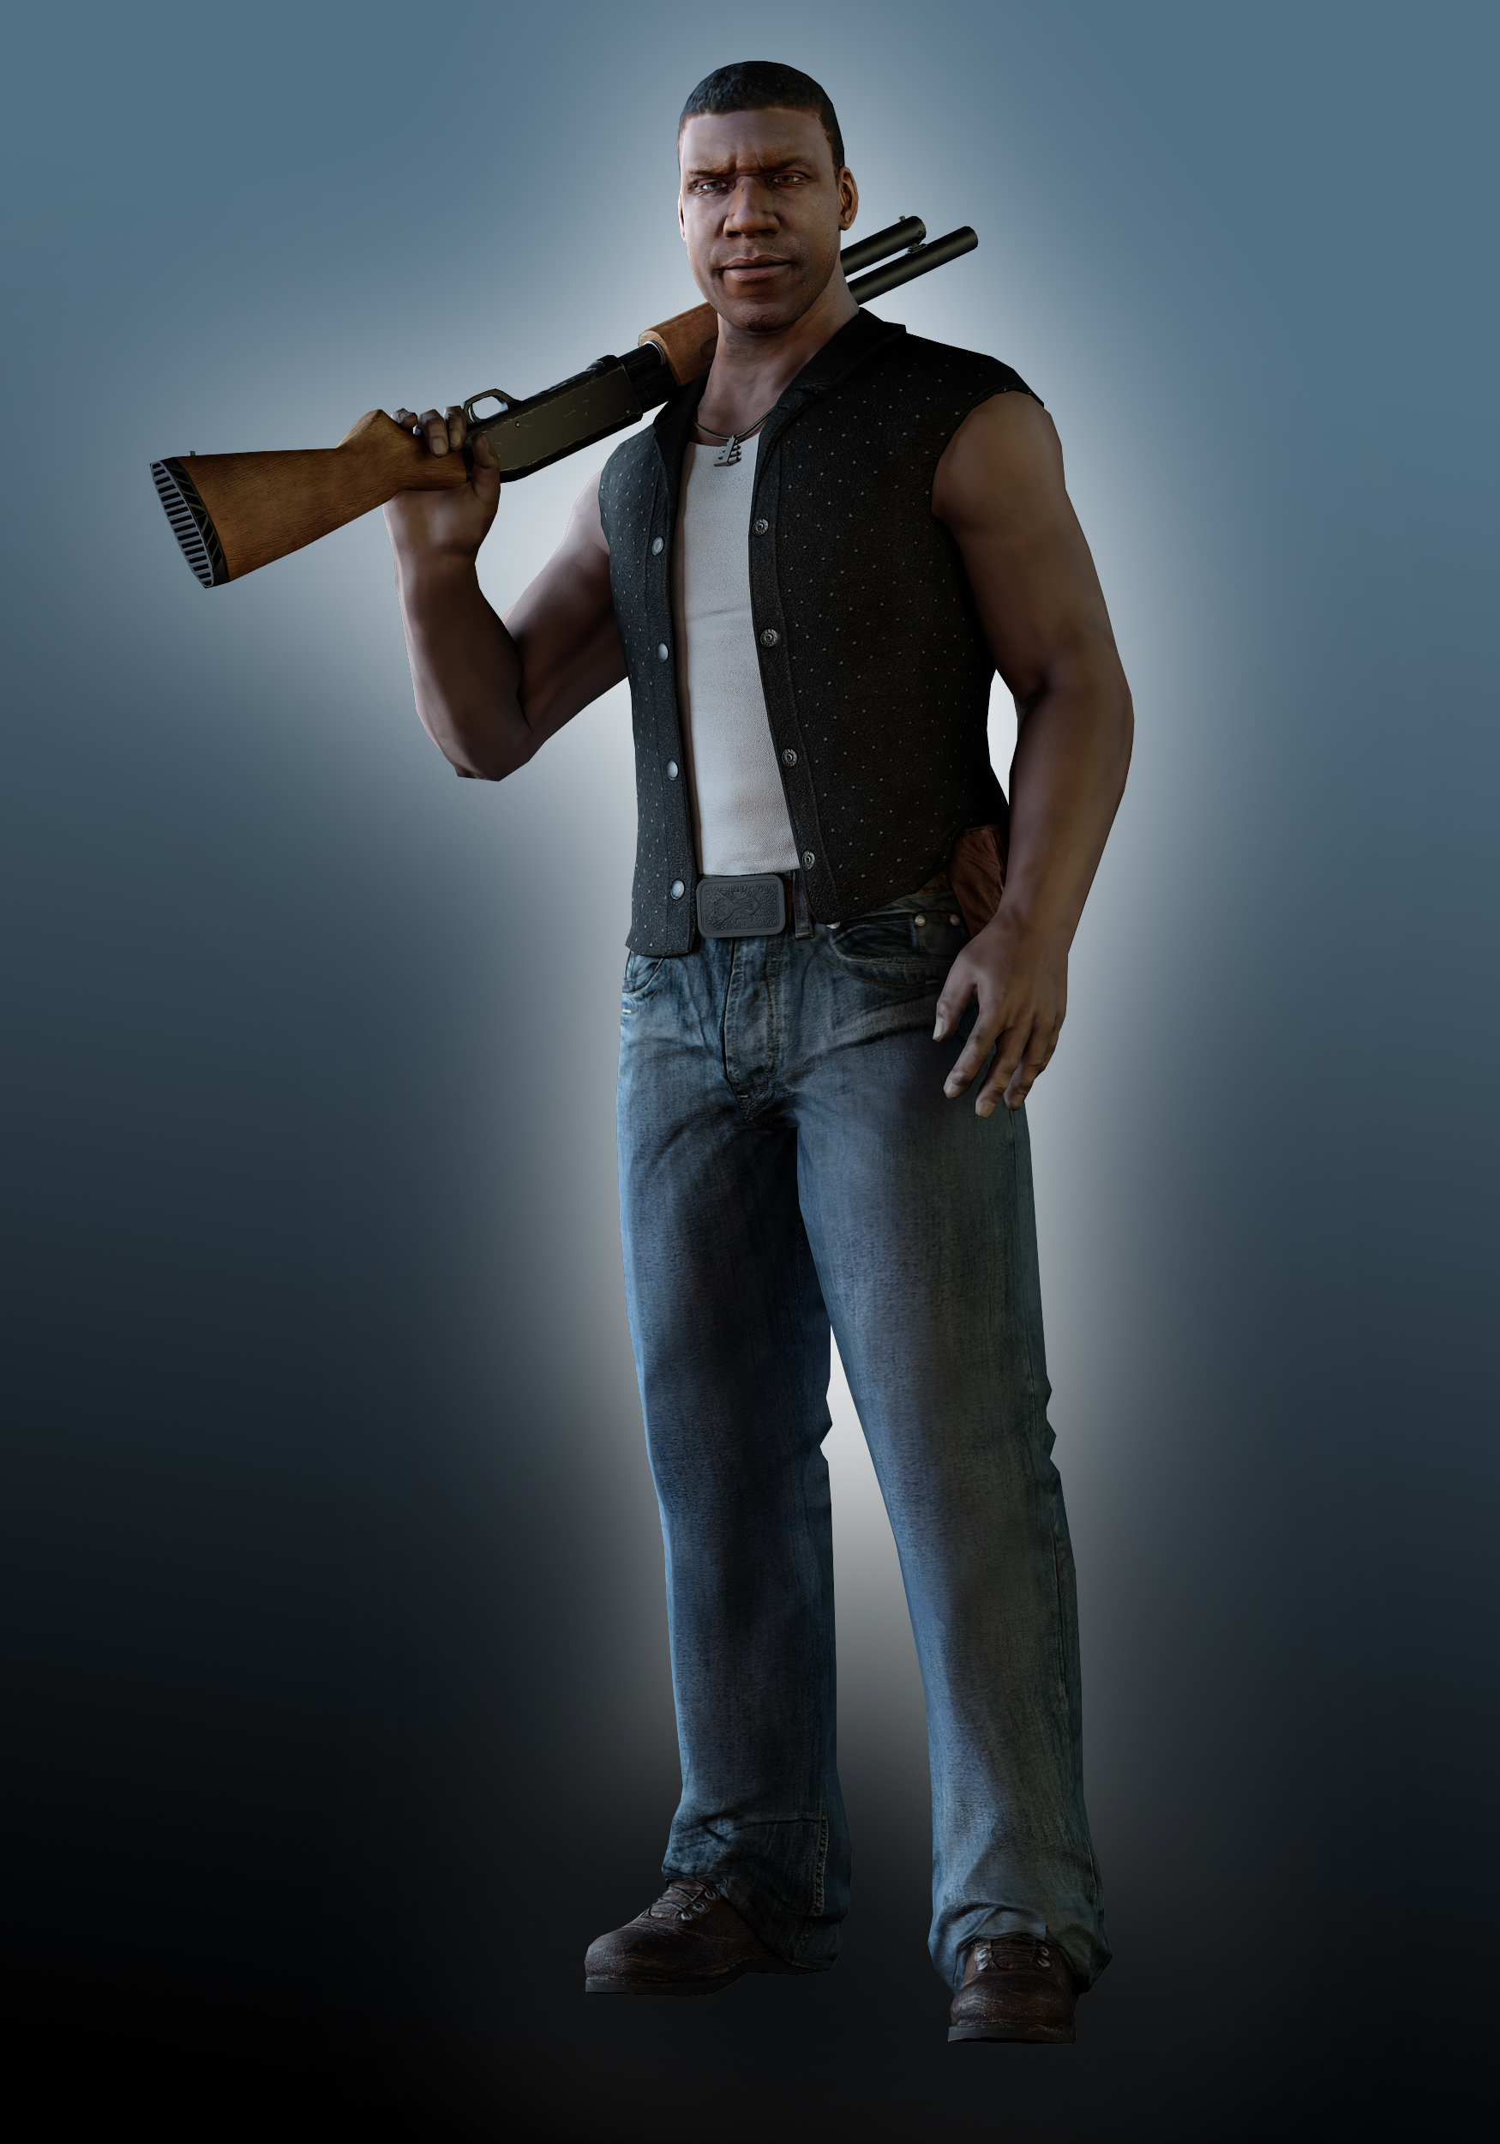
Tomáš Mádr: low-poly model
+ barevná, odrazivá
a normálová mapa:
11 500 polygonů

Slide 37
Parallax mapping
Rozšíření techniky normal-mapping (2001)
Potřebujeme navíc výškovou mapu
Posun souřadnic textury na základě úhlu pohledu a výškové mapy

Slide 38
Parallax Occlusion Mapping
Přidává sebe-zastínění, vrhání stínů
Videa:
https://www.youtube.com/watch?v=UeF-kCr_vyo
https://www.youtube.com/watch?v=gcAsJdo7dME

Slide 39
Shadery – opakování
Shader = Program k řízení programovatelných částí GPU:
Pixel/fragment shader
Vertex shader
Geometry shader
Tessellation shader
Compute shader
Téma jiných přednášek a předmětů

Slide 40
Shadery – historie
 | Fragment Pipeline | Vertex Pipeline | Texture Units | Shader Processor (cuda cores)
RIVA 128 (1997) | 1 | 0 | 1 | na
GeForce2 (2004) | 2 | 0 | 4 | na
GeForce 8500 GT (2007) |  |  | 8 | 16
GeForce 240 GT (2009) |  |  | 32 | 96
GeForce 580 GTX (2010) |  |  | 64 | 512
GeForce 680 GTX (2012) |  |  | 128 | 1536
GeForce 780 GTX (2013) |  |  | 192 | 2304
GTX TITAN Z (2014) |  |  | 480 | 5760

Slide 41
Teselace na GPU
Teselace = dělení roviny
Teselace na GPU – možnost dělit polygony až „na grafice“
Teselace + posun vrcholů:
Vyhlazování modelů – subdivision
Úprava geometrie pomocí map – displacement
Adaptivní úprava v rámci jednoho modelu
Hry: Alien vs. Predator, Metro 2033, Skyrim
Video: https://youtu.be/-uavLefzDuQ?t=51s

Slide 42
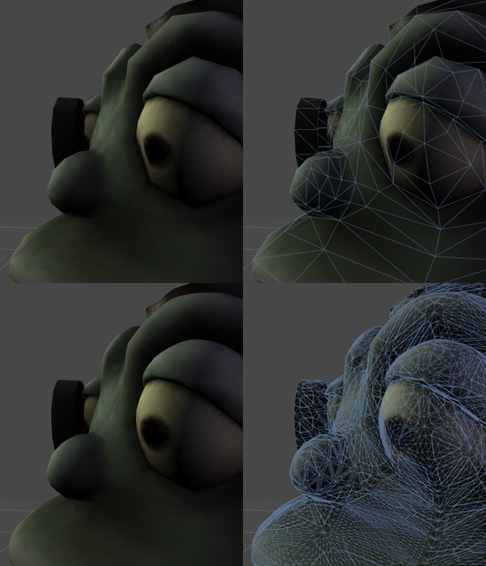
Vyhlazení pomocí teselace

Slide 43
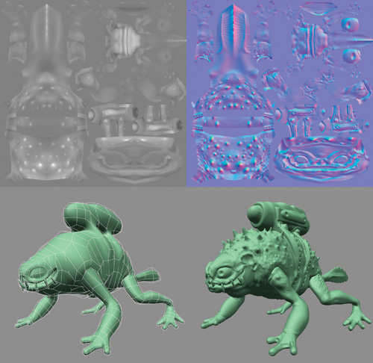
Vyhlazení
+ displacement mapping
pomocí teselace

Slide 44
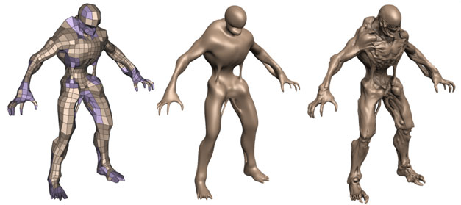
Vyhlazení + displacement mapping pomocí teselace

Slide 45
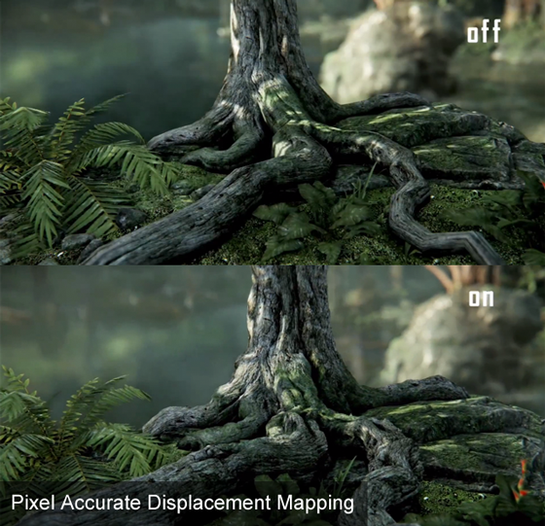
CryEngine:
displacemet pomocí teselace

Slide 48
Adaptivní teselace
Klasická (vlevo) a adaptivní (vpravo) teselace (podle zakřivení)

Slide 49
Adaptivní teselace
Adaptivní teselace: podle vzdálenosti od kamery (b), podle zakřivení (c)

Slide 50
Optimalizace v prostoru obrazu
Post-processing:
Vylepšení / změna vizuálního dojmu v prostředí obrazu
Dostupné v herních prostředích
Téma jiné přednášky
Anti-aliasing
Motion blur, camera motion blur
Filmové zrno (grain)
Glow (Bloom), lens flares
Mapování barev (noční vidění)
Mlha
Hloubka ostrosti (DoF)
Lens effects (vignetting, chromatic abberations, tilt shift)
NPR – edge detection,

Slide 51
Osnova
Úvod
Polygonální sítě
Voxely
Terén

Slide 52
Hry využívající voxely
Hráč nemůže aktivně měnit voxely:
Blade Runner (1997)
charaktery, předměty
Outcast (1999)
nepoužívá voxely
Terén – vrhání parsku na výškovou mapu
Sid Meier's Alpha Centauri (1999)
Command & Conquer: Red Alert 2 (2000)
jednotky
Crysis (Cryenige, 2007)
terén pomocí kombinace výškové mapy a voxelů

Slide 53
Hry založené na voxelech
Hráč může aktivně měnit voxely:
Worms 4 (2005)
Voxelstein (2008)
Minecraft (2009)
Space Engineers (2013, early access (12. 10. 2015), indie)
Caste Story (2013, early access (12. 10. 2015), indie)
7 Days to Die (2013, early access (12. 10. 2015), indie)
Planet explorers (2014, early access (12. 10. 2015), indie)
Planets3 (2014, alpha (12. 10. 2015), indie)
Everquest Next, Landmark (2014-Beta (12. 10. 2015), SOE)
Blockspace (2014, early access (12. 10. 2015))
StarForge (2014, indie, “mostly negative”)

Slide 54
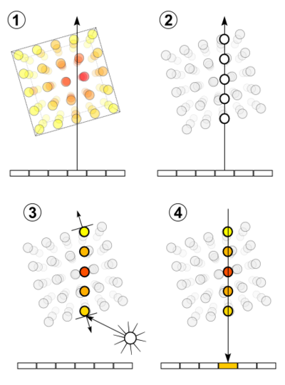
Voxely – opakování
Voxel = volume element
Souřadnice v 3D prostoru
Další informace (barva, materiál, fyzikální vlastnosti, …)
Vykreslení voxelové mřížky
Převod na iso-plochy – marchnig cubes, ...
Přímé zobrazování – např. vrhání paprsku (ray-casting)

Slide 55
Voxely – datové struktury
Počty voxelů:
Minecraft: 2.6e17 voxelů (6e7 x 6e7 horizontálně, 256 vert.)
Planets3: 3.2e13 voxelů na jednu planetu
Vícerozměrné pole
Chunks
chunk = skupina voxelů
Jeden blok paměti
Jeden „render call“ (display lists, VBO, VBA, …)
Minecraft:
1 chunk = 65 536 voxelů (16 x 16 x 256)
V paměti současně 25 až 1089 chunků
Žádná interakce s bloky, které nejsou v paměti (stromy nerostou)

Slide 56
Voxely – datové struktury
Octree (1890):
hierarchické dělení prostoru na osminy
Rychlejší výpočet průchodu paprsku
Větší spotřeba paměti
Sparse voxel octree (SVO):
Princip: Většina voxelů je prázdná
Technika: Dělí se pouze částečně plné voxely
Varianta LOD
Řešitelné na GPU (2010)

Slide 57
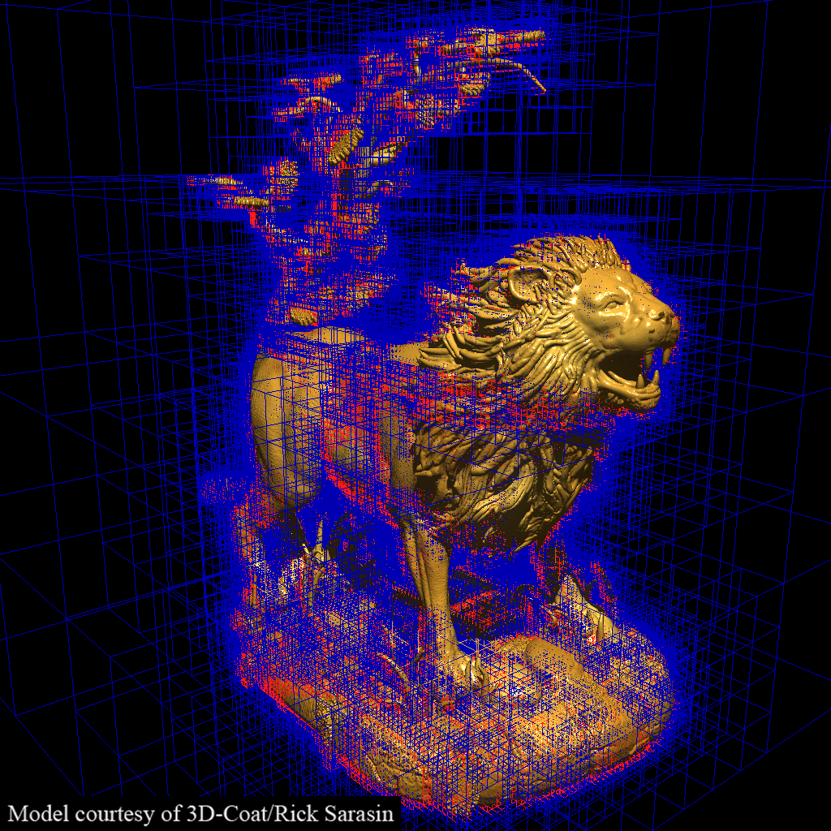

Slide 58
Voxely – techniky ukládání dat
Množství dat:
2.6e17 * 2B ~ 500 000 000 TB
Procedurální generování terénu
Ukládáme parametry generátoru, nikoli samotná data
Minecraft: deterministický generátor - celý terén definovaný jedním číslem
Plus ukládání změn

Slide 59
Osnova
Úvod
Polygonální sítě
Voxely
Terén

Slide 60
Terén – vstupní data
Snímkování reálných dat – Digital Elevation Models (DEM)
ČR: ČUZK
Svět: USGS
Přesnost:
Horizontální: metry na pixel
Vertikální: centimetry na pixel
Ukládá se pouze nadmořská výška v každém bodě

Slide 61
Terén – vstupní data
Generování
Fraktální geometrie
Brownův pohyb
Posun středního bodu (mid-point displacement)
Náhodné poruchy (random faults)
2D Perlinuv šum
Post-processing – vodní, větrná eroze
Nevýhoda - nelze generovat jeskyně, převisy, …

Slide 62
Terén – ukládání
Reálná data
Textury
Polygony jsou tvořeny až za běhu
Pravidelná trojúhelníková mřížka
Nejjednodušší
Nejméně efektivní
Nepravidelná trojúhelníková síť (TIN)
Je potřeba analýza vstupních dat
Efektivnější - méně polygonů na rovinných částech
Digitální kontury – vrstevnice
Lze snadno vytvářet triangle-strip (až za běhu)
Generovaná data
Parametricky
Minecraft – jediné číslo pro pseudonáhodný generátor

Slide 63
Terén – vykreslování
Polygonální síť
Patches + LoD
Problém – jak spojovat pláty s různou úrovní detailů
Voxely
Chunks – převedení chunku na polygony
Minecraft – vykreslování krychlí
Herní prostředí (Unity, Cryengine, Unreal Engine, …)
Vlastní optimalizace
Schopnost převést výškovou mapu na vnitřní reprezentaci

Slide 64
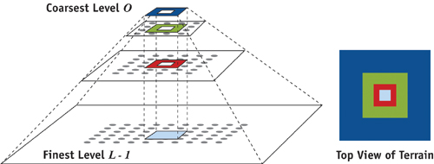
Terén – vykreslování – „Clip-maps“
Základem je DEM, přepočtený na MIP pyramidu
Výsledná výšková mapa:
se generuje v reálném čase, podle polohy kamery;
skládá se z různých vrstev MIP textury

Slide 65
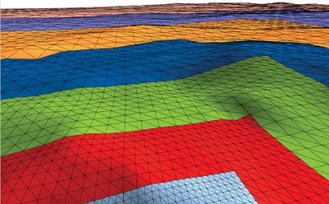
Terén – vykreslování – „Clip-maps“
Cílem je, aby všechny trojúhelníky zabírali přibližně stejný počet pixelů

Slide 66
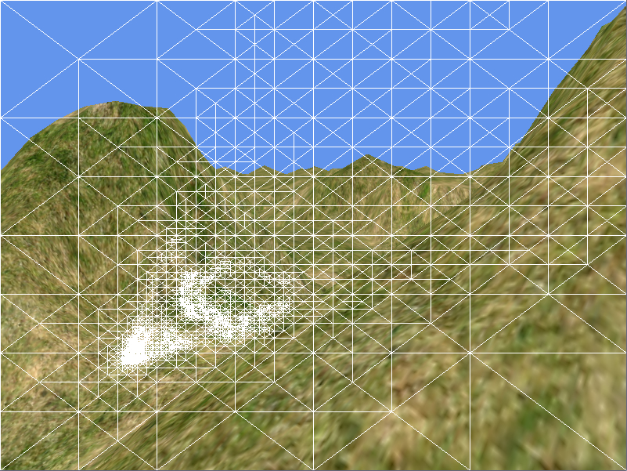
Terén – vykreslování – ROAM
Varianta spojitého LOD pro terén
Binární strom – trojúhelník se dělí na dva menší
Pohled kamery určuje jaká hloubka stromu se použije
Video (1:03): https://www.youtube.com/watch?v=PPjWW8uPp3o

Slide 67
Terén – Převisy, jeskyně, …
Prolínání polygonálních sítí (mesh blending) – Unity
Kombinace optimalizovaného terénu a dalších objektů
Video: https://www.youtube.com/watch?v=pv8wjMGGGDM
Kombinace polygonální sítě + voxelové mřížky – CryEngine, Unity:
Video: https://www.youtube.com/watch?v=PhXIkbaVaj8

Slide 68
Literatura
Knihy Game Programming Gems
Knihy GPU Gems (2004 … )
J. D. Foley: Computer Graphics: Principles and Practice. (1990)
Watt – 3D Games:Volume 1: Real-Time Rendering and Software Technology (2000)
D. Luebke: Level of Detail for 3D Graphics, 2002
…
T. Mádr: Tvorba herního charakteru, BP
R. Tisovčík:
Generation and Visualization of Terrain in Virtual Environment, BP
Cartography in Virtual Environment, DP

Slide 69
Literatura
Články:
Jason Mitchell, Moby Francke, and Dhabih Eng. Illustrative rendering in Team Fortress 2. InProceedings of the 5th international symposium on Non-photorealistic animation and rendering(NPAR '07). ACM, New York, NY, USA, 71-76. 2007. DOI=http://dx.doi.org/10.1145/1274871.1274883

